Slide 1
МІЙ ПРОЕКТ «АКТИВНИЙ ВЧИТЕЛЬ»
Вчитель початкових класів
НВК "ДНЗ-ЗОШ І ст" с. Самоволя
Пасічник Тетяна Миколаївна

Slide 2
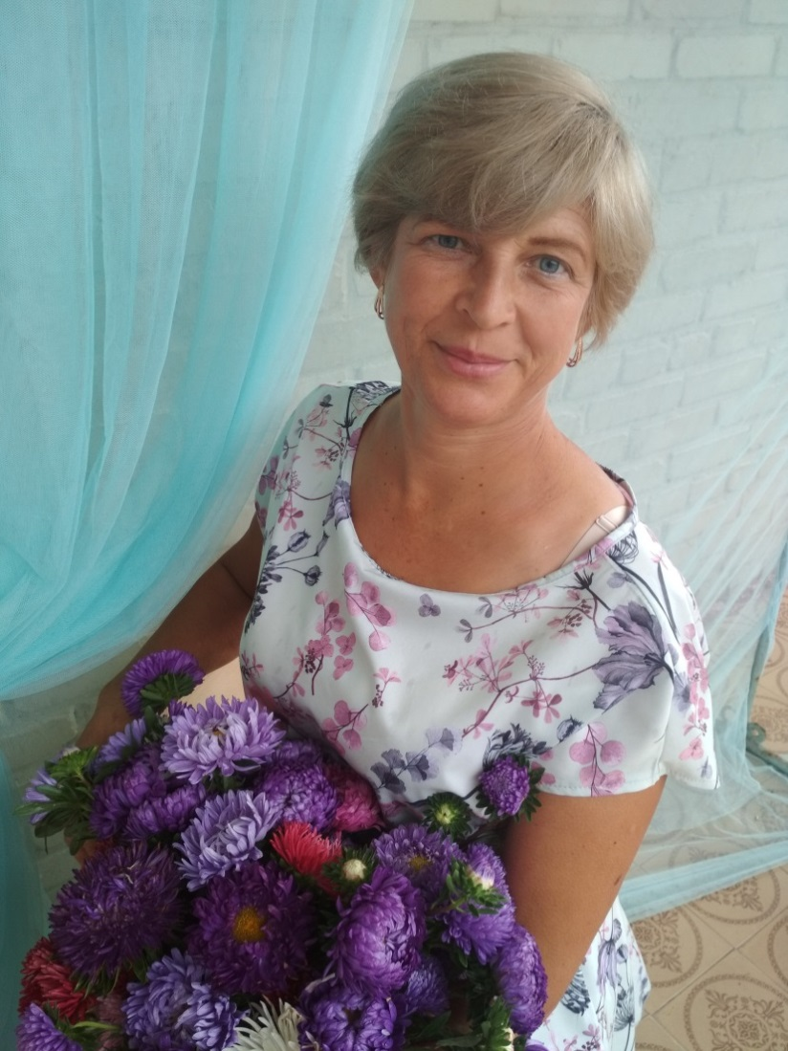
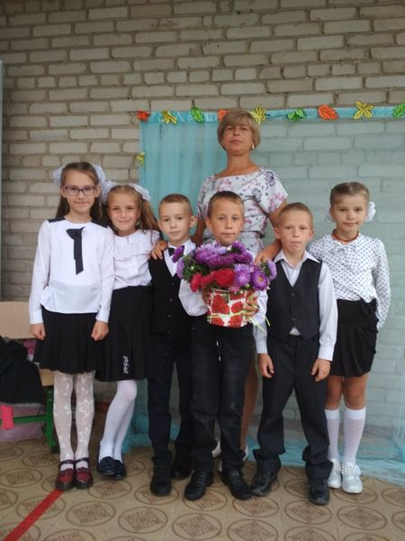
Учитель – садівник, що ніжно пестить квіти і завжди радо догляда свій сад.

Slide 3
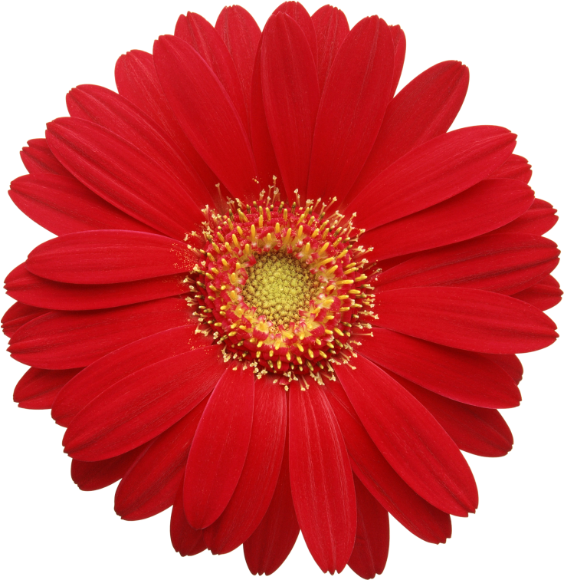

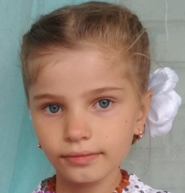
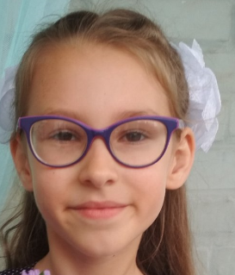
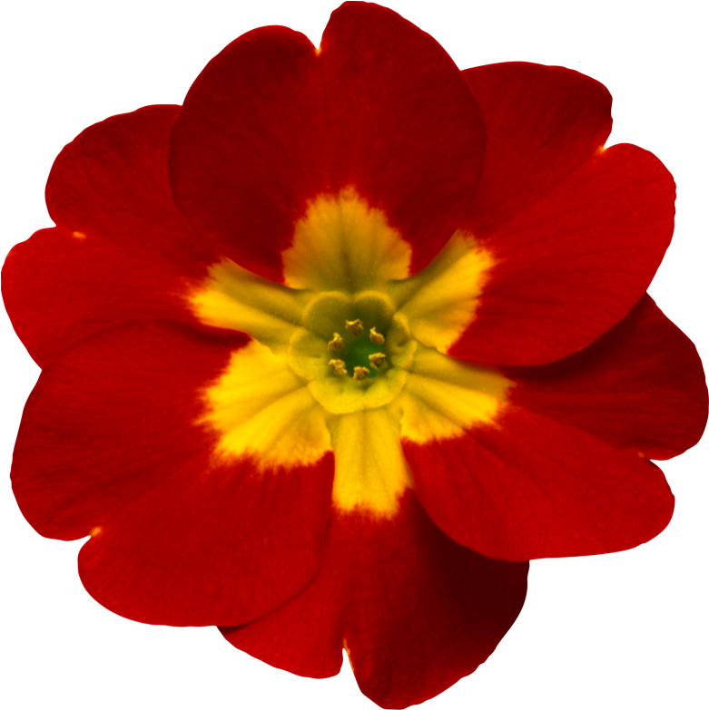


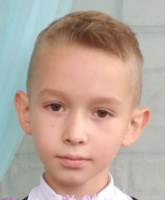
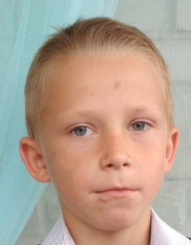
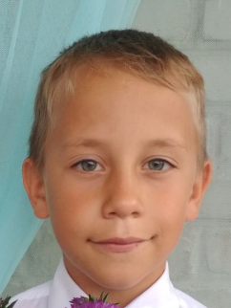

Квітник мого класу

Slide 4
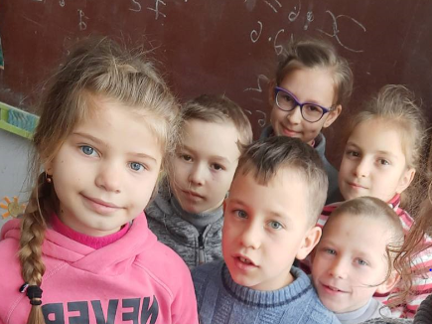
Мої «нушенята»
Учитель має стати другом учневі. Клас – це не стіл і парти , а місце де народжується думка, де один одного поважають і люблять.
У кожній людині сонце, тільки
дай йому світити.
Сократ

Slide 5
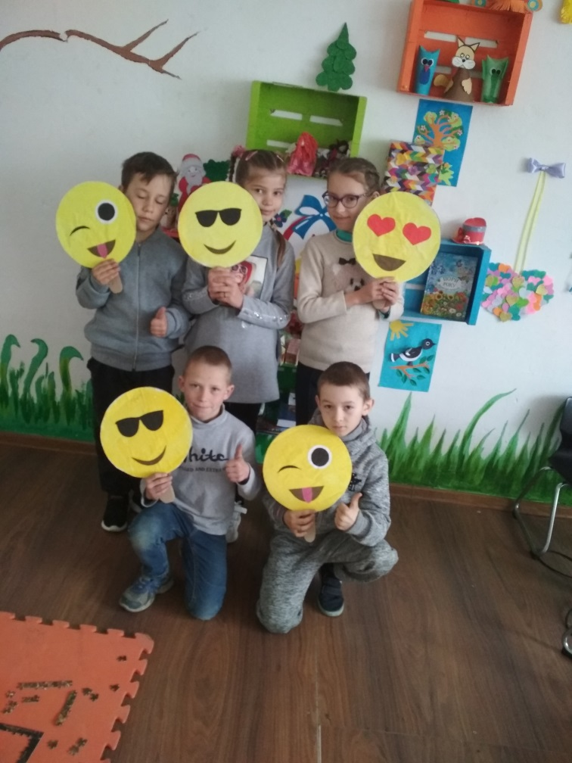
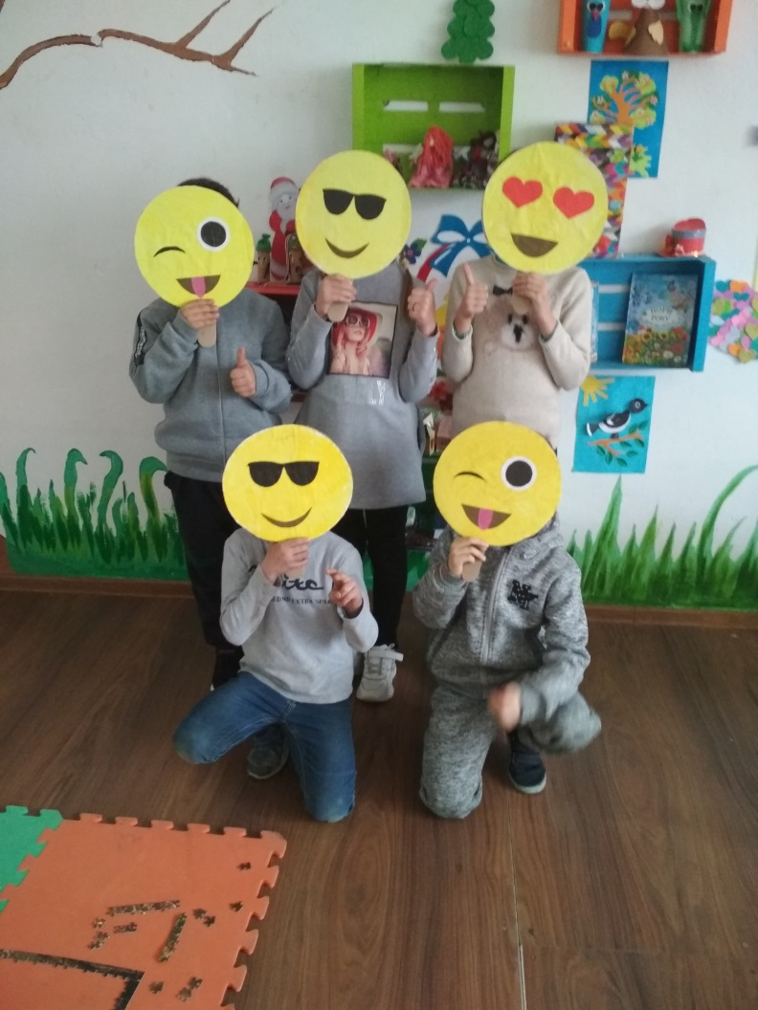
Мої «нушенята» 3 клас

Slide 6
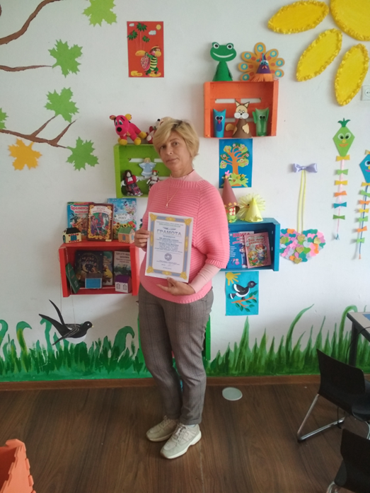
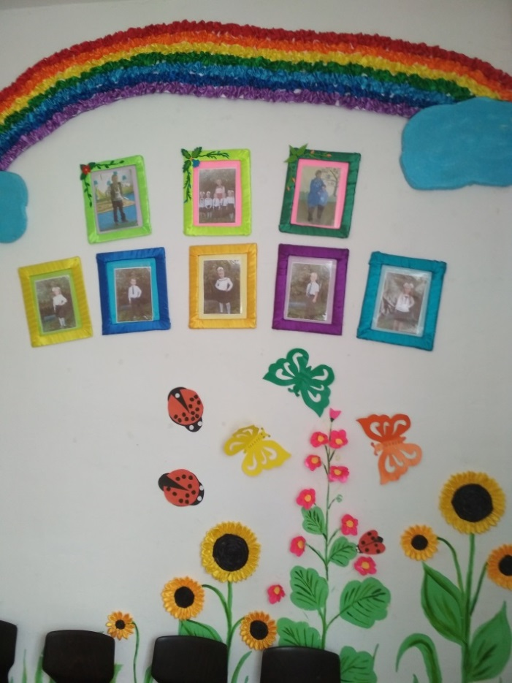
МОЯ ЛАБОРАТОРІЯ
Участь у конкурсі «Найкраще оформлення класу НУШ»
Фотозона класу

Slide 7
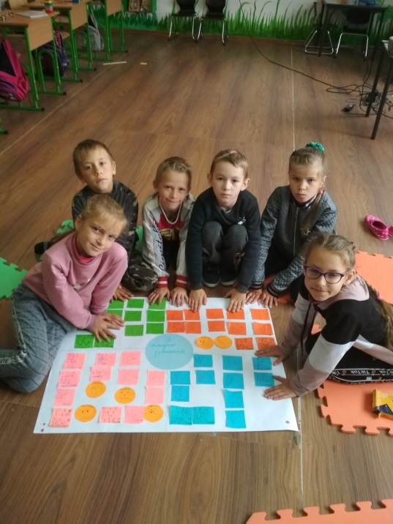
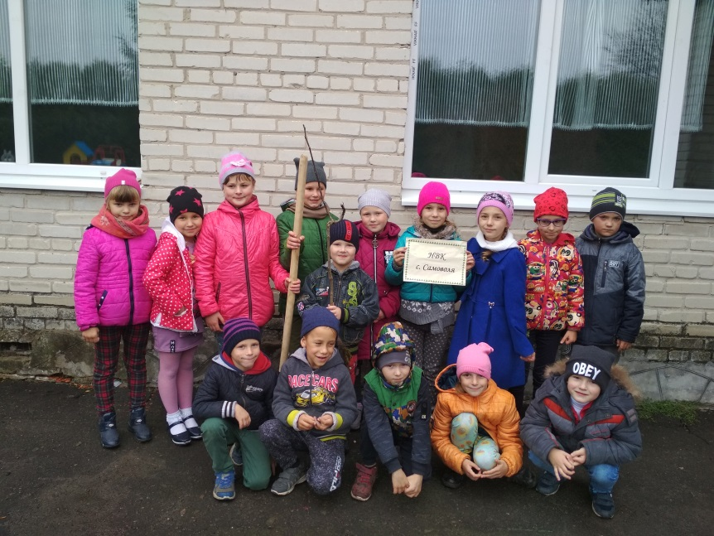
Челендж «Посади дерево»
Проблема, над якою я працюю: розвиток математичних здібностей та виховання екологічної свідомості молодших школярів.
Проектна робота
«Я вмію розв'язувати рівняння»

Slide 8
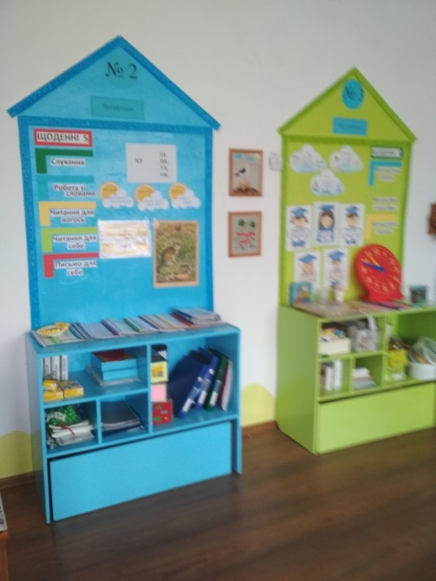

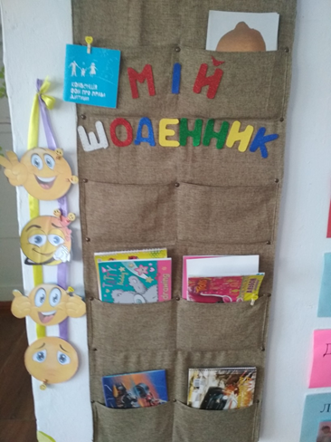
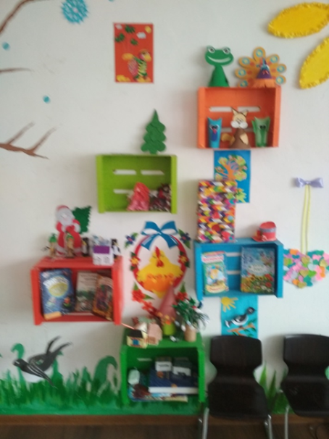
Навчальні осередки

Slide 9
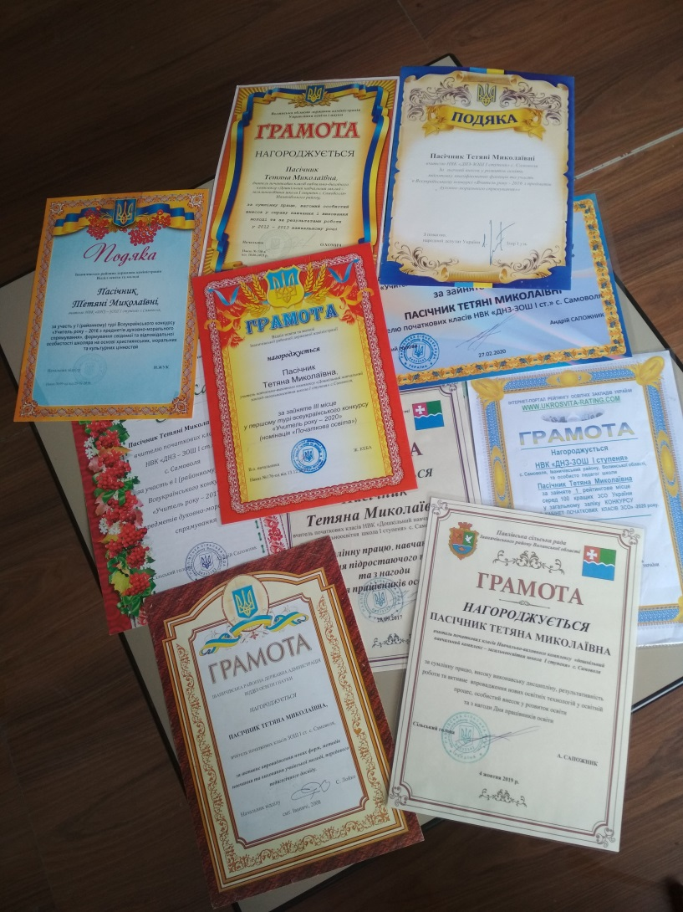
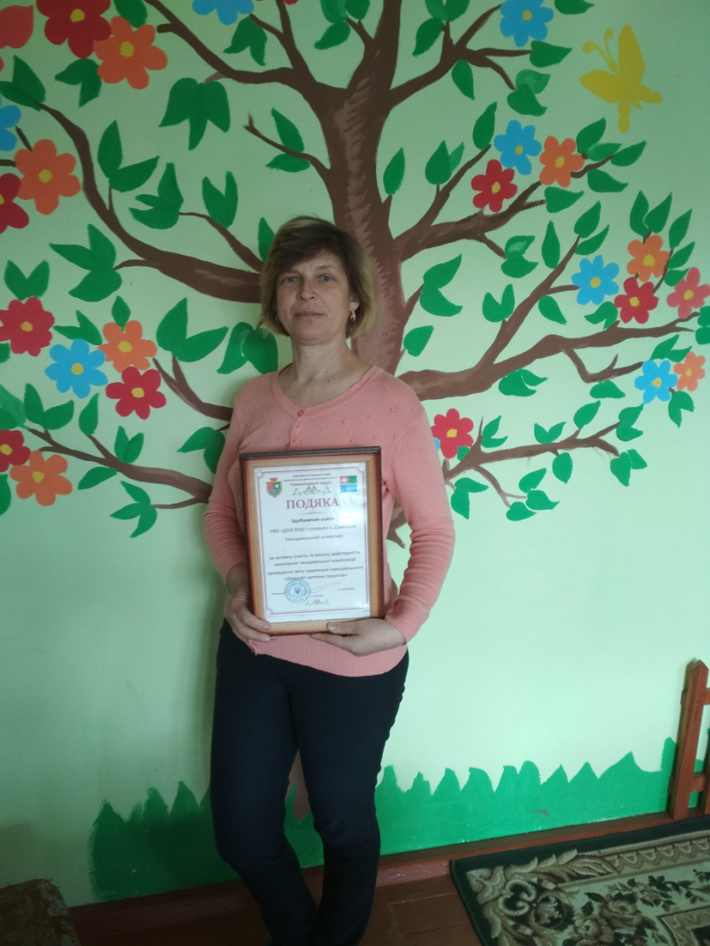
Мої відзнаки

Slide 10
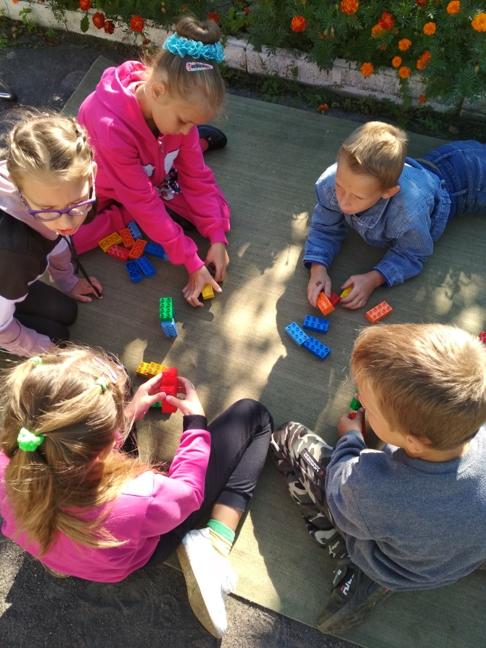
Мета сучасної школи - навчити дитину самостійно та творчо працювати і жити.
Плідними у роботі виявились такі види діяльності:
мовленнєві, пальчикові ігри;
рольові ігри;
інсценовані казки;
уроки - презентації;
диференційне навчання;
інтегровані завдання, уроки;
ритмічні хвилинки;
віртуальні подорожі.

Slide 11
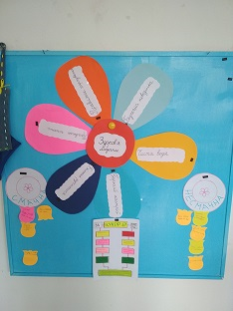
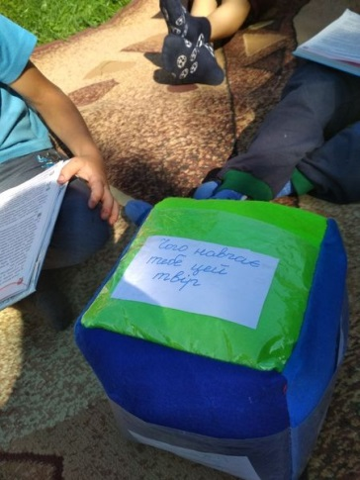
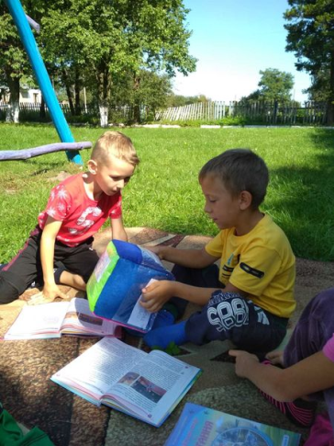
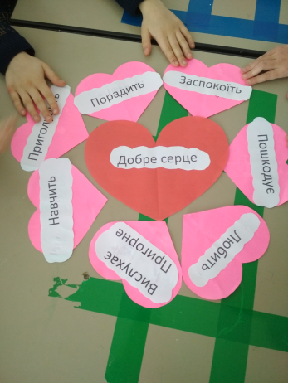
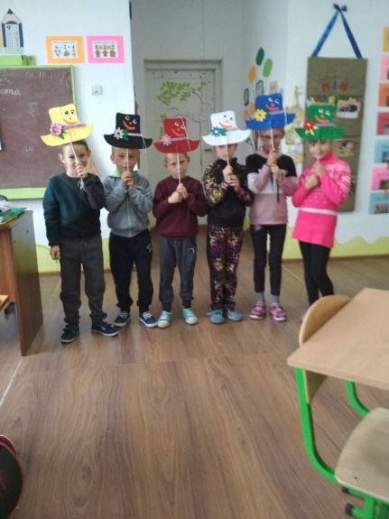
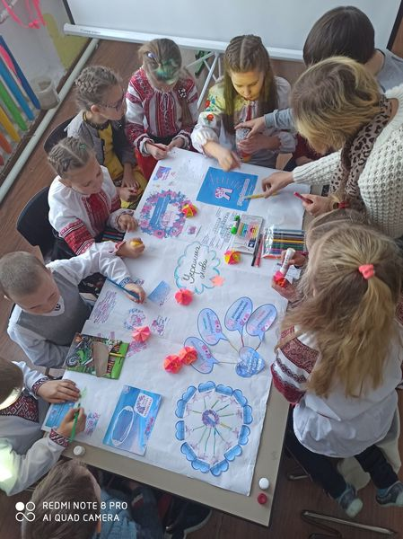
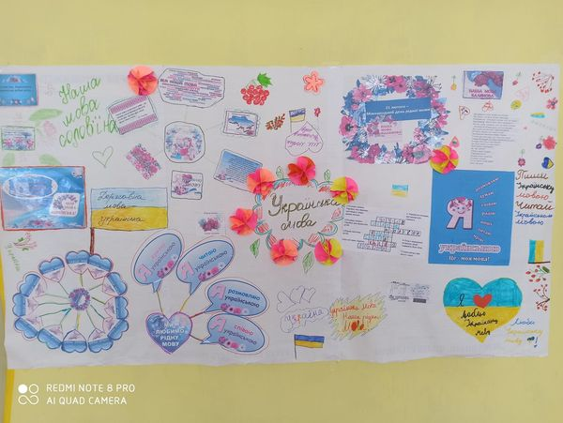
Новітні технології – шлях до успіху дитини!
Кубик Блума
Асоціативний
кущ
Шість капелюхів
Проекти

Slide 12
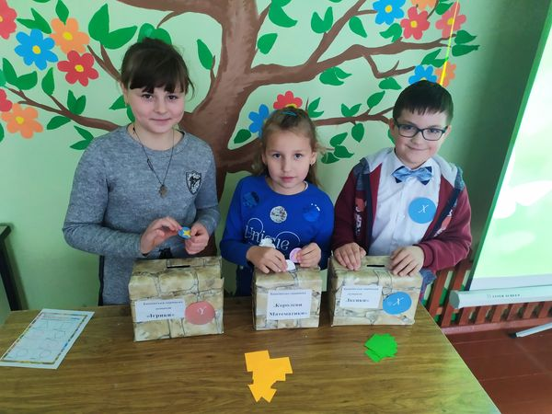
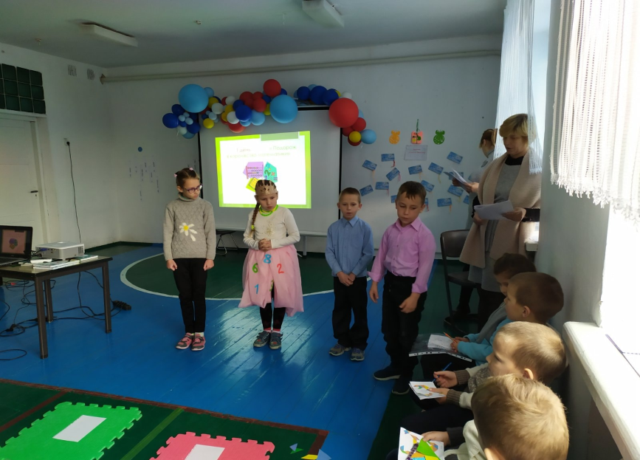
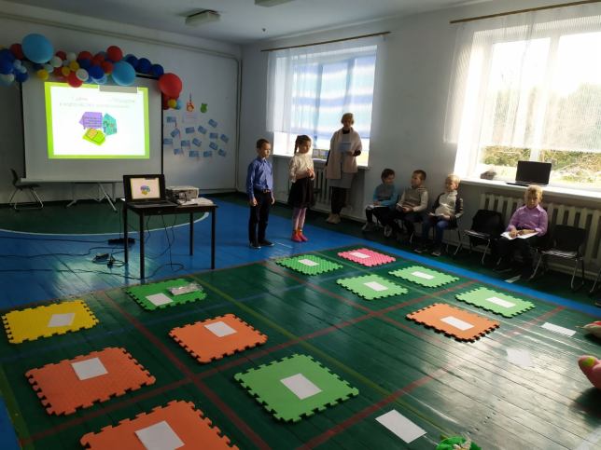
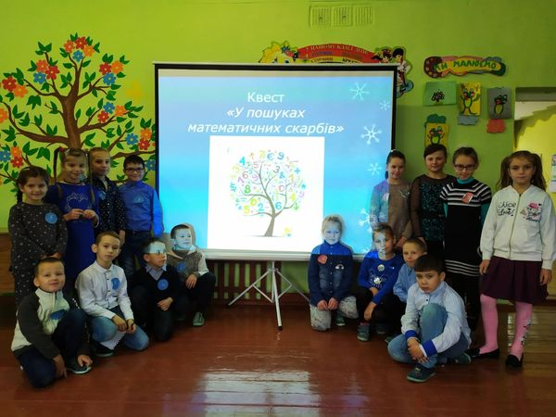
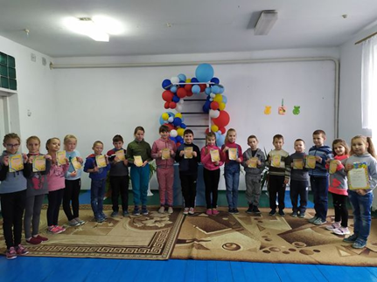
Тиждень «Цікавої математики»

Slide 13
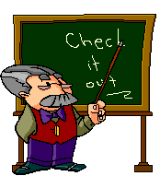
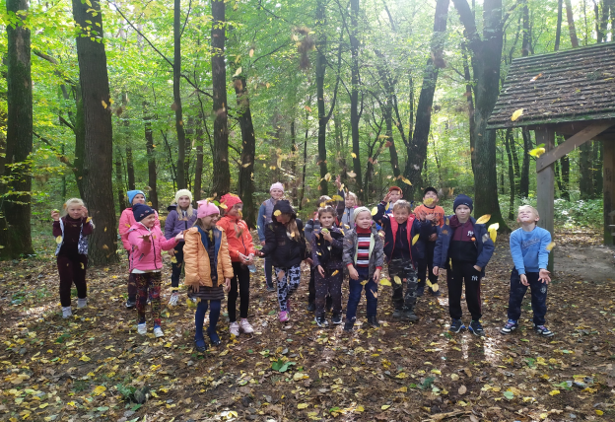
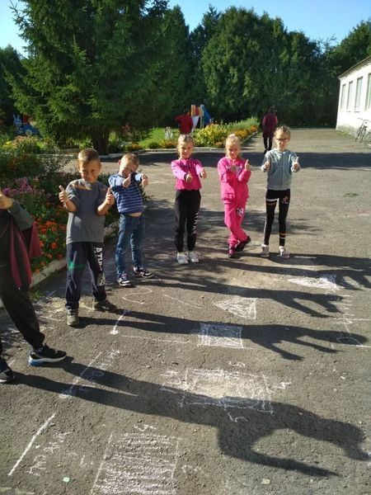
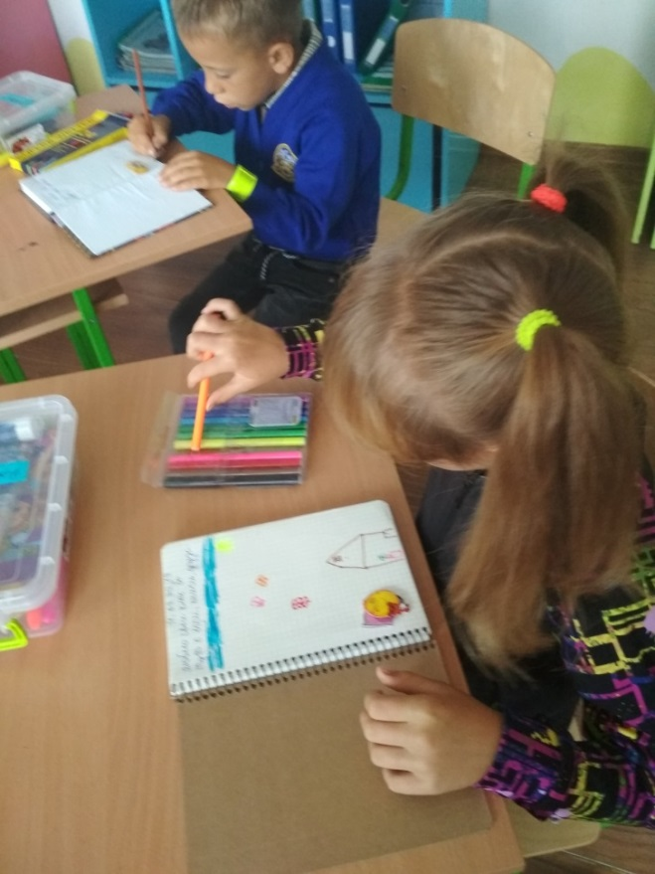
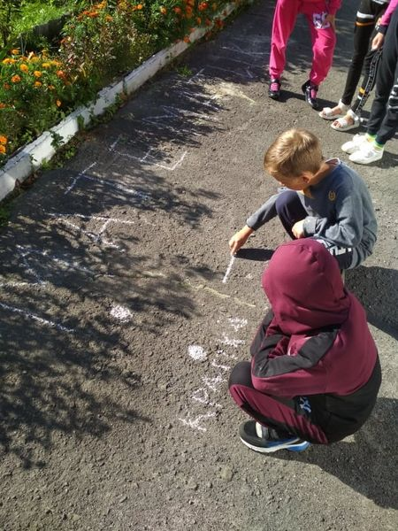
За 30 хвилин уроку – можна зробити дуже багато!!!

Slide 14
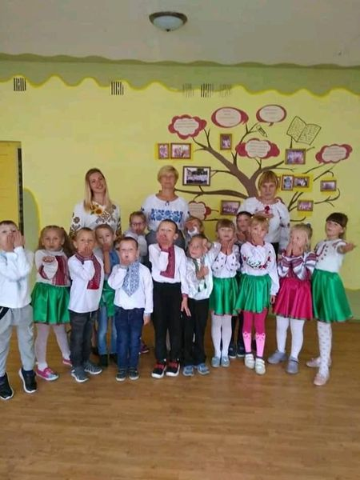
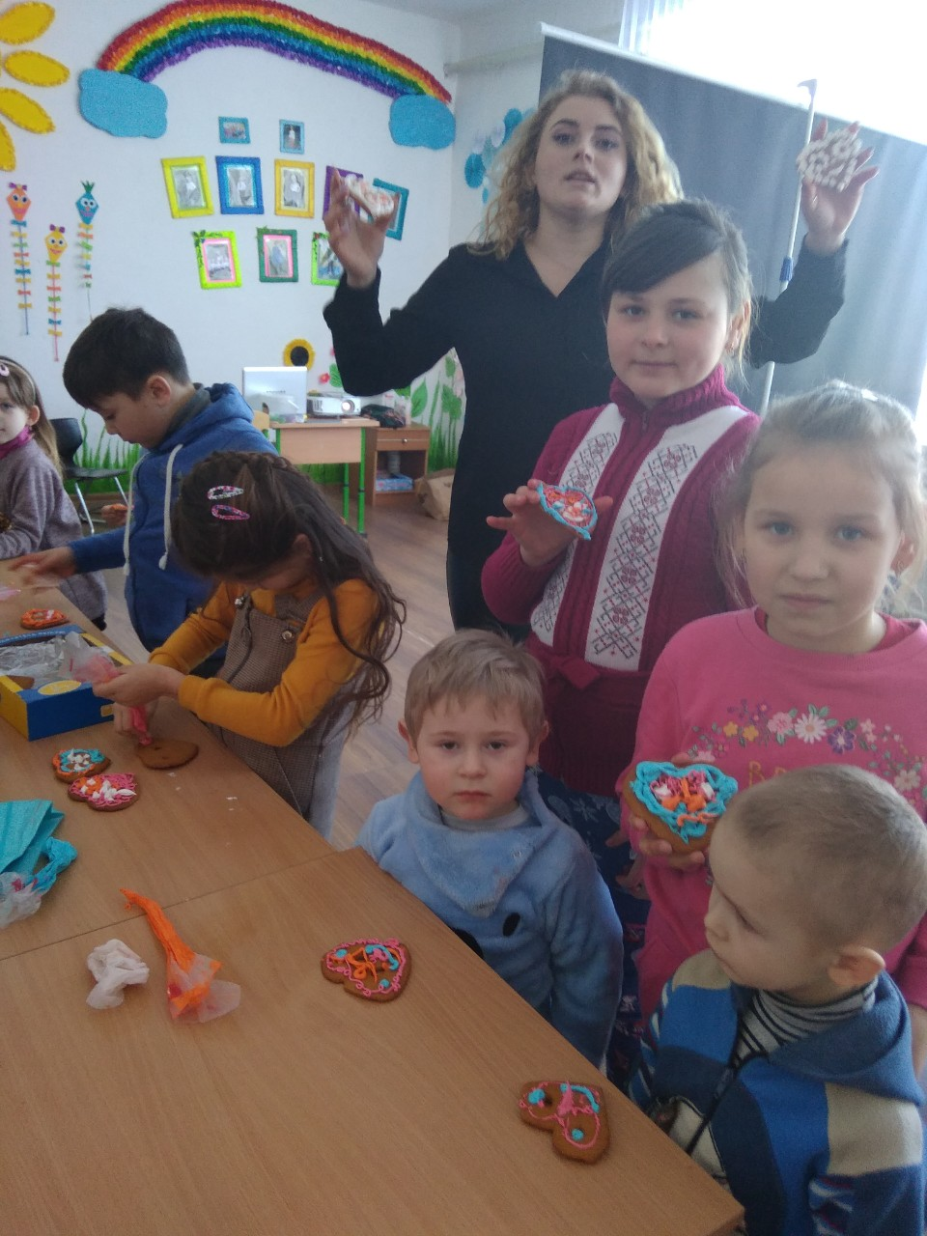
Педагог-наставник

Slide 15
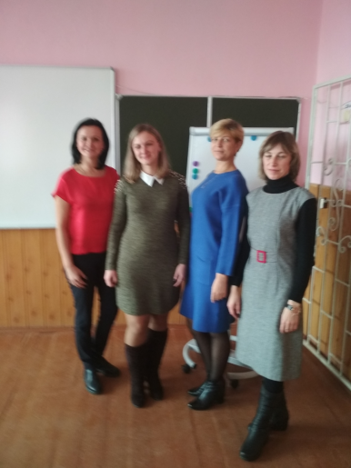
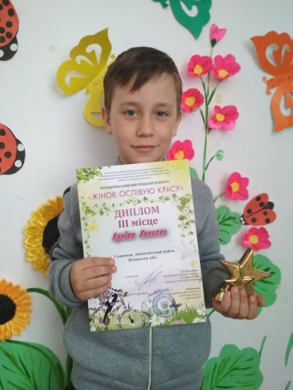
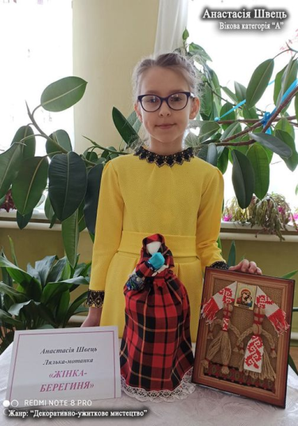


Мої конкурси та конкурси учнів
Вчитель року 2020
«Початкова освіта»
«Жінок оспівую красу» 2021
«Лірика природи» 2021
«Срібні дзвіночки» 2020
«Дивосвіт дитячих талантів 2018»
Новорічний подарунок 2018
Деребага Ірина 1 місце «Олімпіада з математики» та 2 місце з української мови

Slide 16
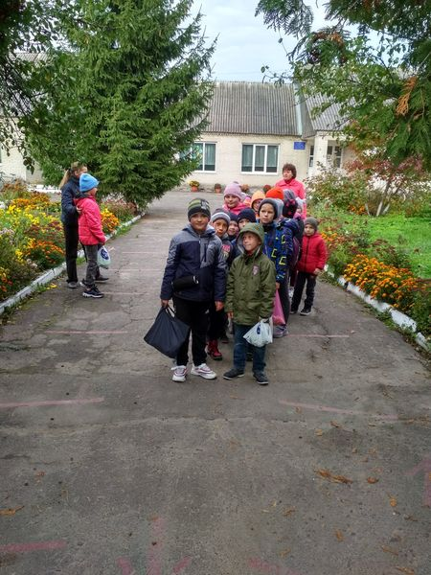
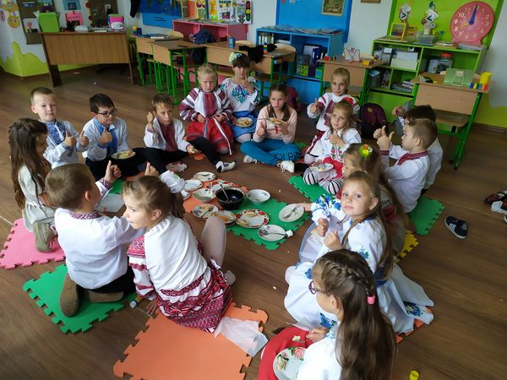
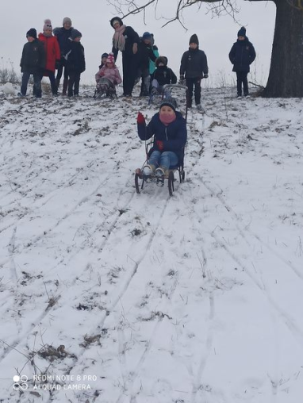
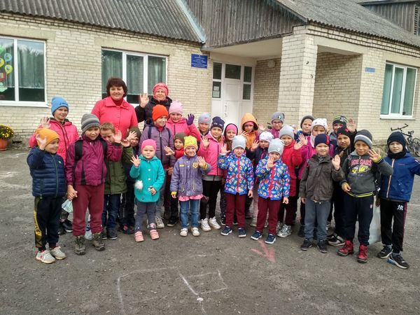
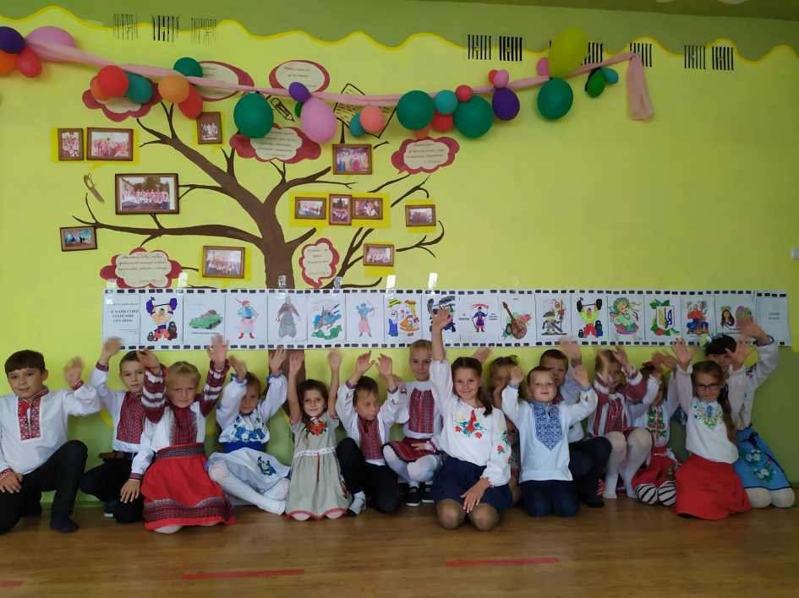
Радість в очах дитини – це найголовніший успіх у вчителя.

Slide 17
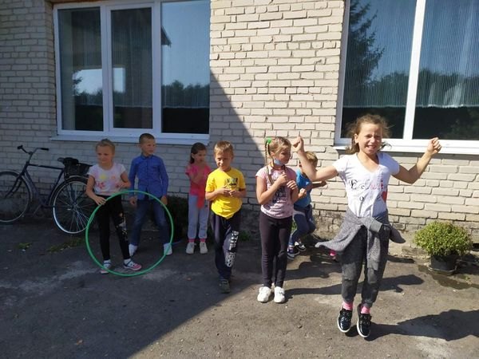


ВЕСЕЛКА НАШИХ РОЗВАГ
Найкращий засіб розвитку спілкування один з одним - це гра.
Об’єднати дітей в один дружний колектив.

Slide 18
Власні думки про творчість учителя
З певністю я можу стверджувати, що саме в початкових класах вчитель закладає основи інтересу до знань і всебічного розвитку дитини взагалі.

Slide 19

Хай не псується годинник на вежі.
Хай буде все на землі, як належить:
Сонце — як сонце, літо — як літо,
Дощик — як дощик, діти — як діти.
Кожному дому щастя бажаю.
Маку — цвітіння, житу — врожаю,
Небові — миру, голубу — неба,
Кожній дитині — всього, що треба.
Хай усміхаються діти щодня.
Успіхів, натхнення, любові!

